Slide 1

Escape
Github URL : https://github.com/honey1586/GameEngine2
2016182017
백도열
2016184024
신봉섭

Slide 2
게임 컨셉 및 스토리

Slide 3
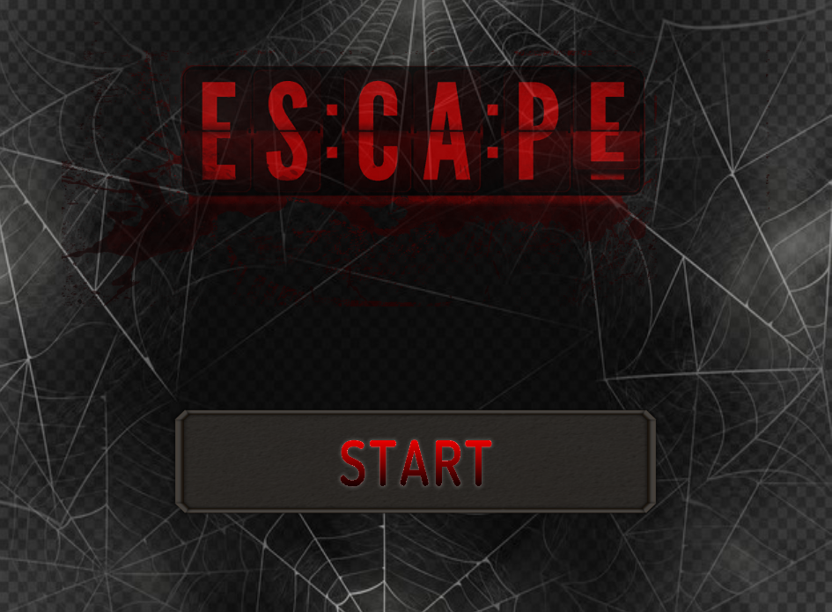
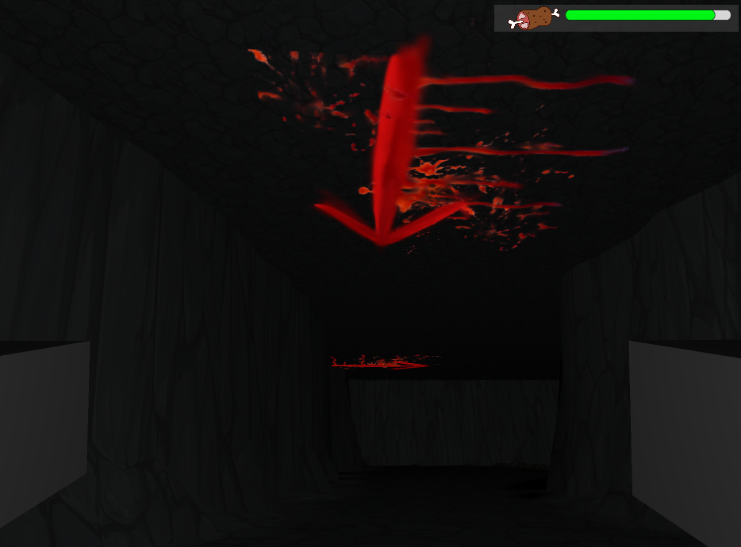
◆게임 컨셉 : 1인칭 탈출 게임
◆게임 이름 : escape
◆배경 스토리
눈을 떠보니 알 수 없는 공간에 있었다. 알 수 없는 공간을 둘러보니 길이 하나 있었고 점점 공복감이 심해져 갔다. 가만히 있다가는 버틸 수 없을 것 같아 발걸음을 옮겼다..

Slide 4
주요 매커니즘 및 활용 기술

Slide 5
상호작용 : 맵 오브젝트와 플레이어의 상호작용으로 설치된 함정발동 및 해제 혹 은 맵 진행
타이머 : 기본적으로 설정된 타이머를 제외하고 배고픔 시스템을 넣는다.
함정 : 기존 함정 외에도 ai(움직이는 동물)를 구현한다. -> navigation
플레이어 컨트롤 : 기본적인 동작 외에도 물건을 잡거나 던질 수 있는 동작을 구현한다.

Slide 6
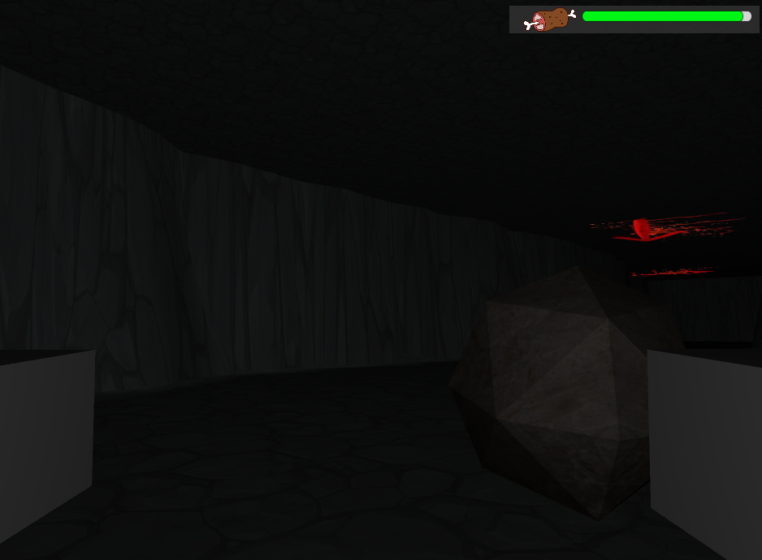
상호작용 : 물건을 들거나 던져서 게임을 진행할 수 있도록 구현한다.

Slide 7
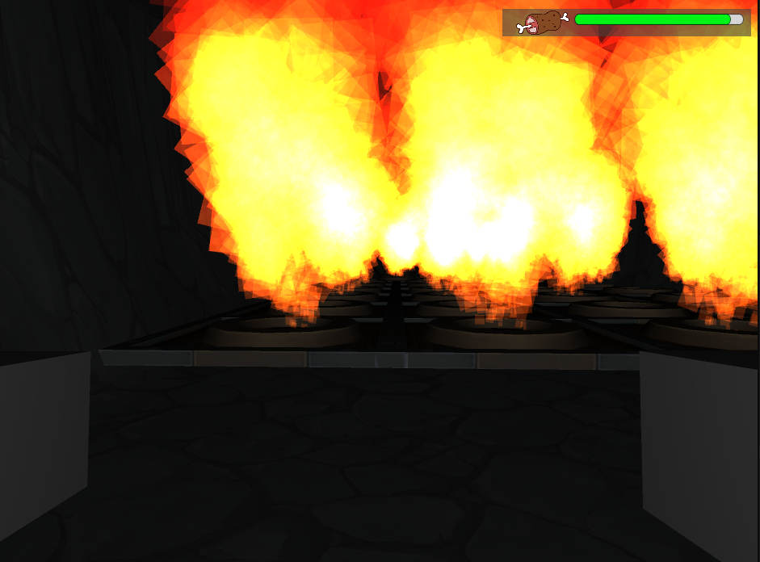
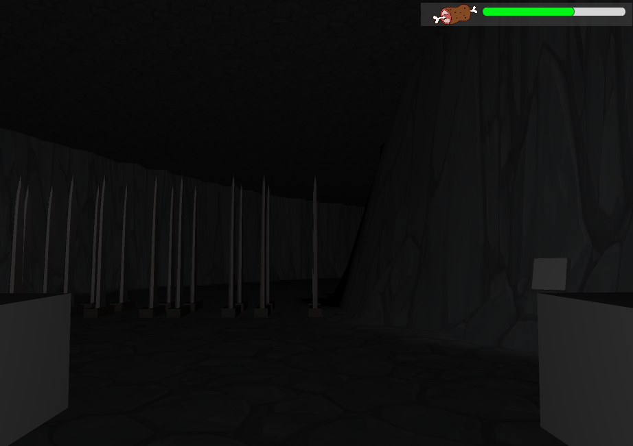
함정 : 정해진 위치나 정해진 블록을 밟았을 때 함정이 발동하도록 한다.

Slide 8
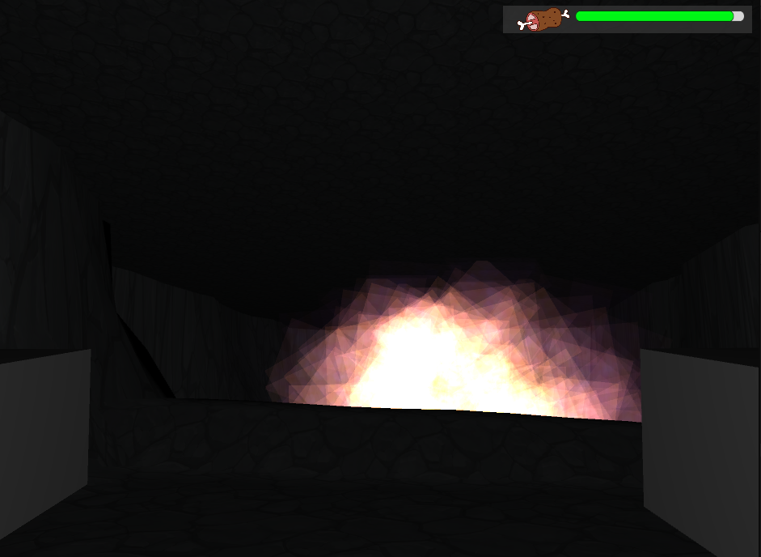
파티클 : 도착지점을 표현하기 위해 파티클을 사용한다.

Slide 9
개발 계획

Slide 10
일정 | 개발 내용
1주차 | 리소스 탐색 – 에셋 스토어 및 인터넷 활용
2주차 | 맵 설계 및 제작
3주차 | 플레이어 컨트롤러 구현
4주차 | 게임 요소(오브젝트 및 함정) 구현
5주차 | 캐릭터와의 상호작용 게임 요소(오브젝트 및 함정) 구현
6주차 | 캐릭터 스테이트 구현
7주차 | UI 설계 및 구현
8주차 | 버그 수정

